Slide 1
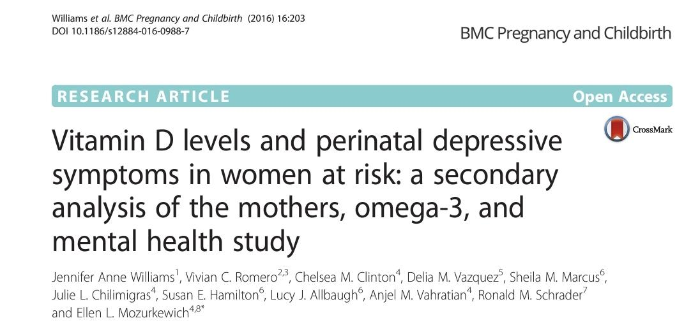

Slide 2
Risk altındaki kadınlarda D vitamini seviyeleri ve perinatal depresif belirtiler: annelerin , omega-3 ve ruh sağlığı çalışmasının ikincil analizi
Dr.Rıfat BEKAR
K.T.Ü Aile Hekimliği A.B.D.
01.06.2021

Slide 3
GİRİŞ
Bu çalışma, düşük maternal D vitamini düzeylerinin gebelikte depresif
belirtilerle ilişkili olup olmadığını değerlendirmek için yapıldı.
Asıl olarak doğum öncesi omega-3 yağ asidi desteğinin depresif
Semptomları önleyip önleyemeyeceğini değerlendirmek için tasarlanmış
Randomize bir çalışmanın ikincil bir analizidir.

Slide 4
GİRİŞ
Gebelikte doğum öncesi depresyonu %10-37 ,
doğum öncesi anksiyetesi ise %27-54 komplike olabilir .
Örneğin, perinatal depresyon, bozulmuş anne-bebek bağıyla
ilişkilendirilmiştir ve aynı zamanda erken doğum, IUGR ve düşük doğum
ağırlığı gibi gebeliğin olumsuz sonuçlarıyla da ilişkilendirilmiştir.
Ek olarak, gebelik sırasındaki depresif semptomların, artmış preeklampsi riski
ve operatif doğumlar gibi maternal morbiditelerle ilişkili olduğu gösterilmiştir.

Slide 5
GİRİŞ
Beslenme eksikliklerinin depresyon riskini artırabileceği varsayılmıştır.
Örneğin, gebe olmayan 31.424 yetişkini kapsayan gözlemsel çalışmaların sistematik bir incelemesi ve meta-analizinde, düşük D vitamini düzeylerinin klinik depresyon tanısı ile anlamlı şekilde ilişkili olduğunu bulunmuştur .
Vitamin D eksikliğinin depresyonla ilişkisi başlangıçta kış aylarında depresif belirtilerde artış olduğunu belirten epidemiyolojik çalışmalara dayandırılmıştır.

Slide 6
GİRİŞ
Vitamin D'nin depresif semptomları etkilemek için hareket edebileceği varsayılmış bir fizyolojik mekanizma, D vitamininin yağda çözünen bir vitamin rolüne ek olarak nöroaktif bir hormon olarak görev yaptığının anlaşılmasıyla ortaya çıkmıştır [ 15 ].
Bu kavramı destekleyen Eyles ve ark. D vitamini reseptörlerinin insan beynine geniş bir şekilde dağıldığını gösterdi [ 16 ] ve hayvan çalışmaları, D vitamini eksikliğinin veya diyet manipülasyonunun / D vitamini ilavesinin, depresif semptomlar ve depresyona dahil olduğu bilinen nörotransmiterleri değiştirdiğini buldu [ 17 - 20 ] .
D vitamini ayrıca, duygudurum üzerinde gözlemlenen etki için önerilen bir mekanizma olan nöroimmünomodülasyon ve nöroplastisitede rol oynayabilir [ 21 ].

Slide 7
GİRİŞ
Hamile ve doğum sonrası kadınlarda bu ilişkinin bu popülasyonda da var olduğunu öne süren çok sayıda çalışma yapılmıştır.
Örneğin, depresyona yatkınlığa dayalı olarak seçilmeyen hamile Afrikalı-Amerikalı kadınlardan oluşan bir kohortta Cassidy-Bushrow, hamileliğin erken dönemlerinde düşük D vitamini seviyelerinin hamileliğin ortasındaki depresyon semptomları ile ilişkili olduğunu buldu [ 22 ].
Bu kohortun bir alt kümesinin takip çalışmasında, yazarlar ayrıca düşük erken gebelik D vitamini düzeyleri ile doğum sonrası depresif semptomlar arasında bir ilişki olduğunu göstermişlerdir [ 23 ].

Slide 8
GİRİŞ
Doğum sonrası dönemde yapılan boylamsal bir çalışmada Murphy ve ark. Postpartum 7 ay boyunca ayda bir ölçülen D vitamini düzeyleri <32 ng / ml ile bu aynı zaman noktalarında depresyon semptom skorları arasında bir ilişki bulmuşlardır [ 28 ].
Buna karşılık, son Nielsen vaka kontrolü Danimarka Ulusal Doğum Kohortu, hamileliğin ortasında yüksek D vitamini seviyelerinin doğum sonrası dönemde antidepresan kullanımıyla ilişkili olduğunu bulmuştur, bu beklenmedik bir bulgu [ 29 ].

Slide 9
GİRİŞ
Bu çalışma, gebeliğin erken ve geç dönemlerinde ölçülen plazma D vitamini düzeylerinin gebelikte 3 zaman noktasında ve postpartum 6-8 haftada depresyon semptom skorları ile ilişkili olup olmadığını değerlendirmek için yapılmıştır.
Bu çalışma, deneklerin depresyona yatkınlığına göre seçilmesi ve hem 25 [OH] D vitamini hem de depresyon skorlarının birkaç zaman noktasında ölçülmesiyle daha önce bildirilen araştırmalardan farklıdır.

Slide 10
GİRİŞ
Zaman içinde depresif belirtilerin şiddetini değerlendirmek için Beck
Depresyon Envanteri kullanılarak, çeşitli zaman noktalarında depresif
semptomların skorları ölçülmüş [ 30 - 32 ].
Gebelik sırasında daha düşük D vitamini düzeylerinin, gebelik
sırasında ve postpartum 6-8. Haftalarda daha yüksek depresyon
semptom skorları ile ilişkili olacağı varsayılmıştır.

Slide 11
METOD
Çalışma tasarımı :
Bu çalışma, Anneler, Omega-3 ve Akıl Sağlığı Çalışması kohortunun verilerinin ve kan örneklerinin ikincil bir analizidir;
İleriye dönük, çift kör, plasebo kontrollü, randomize kontrollü bir çalışmadır.
Bu ikincil analizin birincil amacı, gebelik sırasında üç zaman noktasında Beck Depresyon Envanteri puanıyla değerlendirildiği üzere, gebelik sırasında düşük D vitamininin depresif belirtilerle ilişkili olup olmadığını belirlemekti.
Bu çalışmanın ikincil amacı olarak, D vitamini düzeylerinin Mini Uluslararası Nöropsikiyatrik Görüşme tanıları ile majör depresif bozukluk (MDB), yaygın anksiyete bozukluğu (YAB) veya anksiyete semptomları (MINI anksiyete alt testi, soru 1a) ile ilişkili olup olmadığını değerlendirmekdi [ 34 ].

Slide 12
METOD
Çalışma popülasyonu ve protokolü
Ekim 2008 ile Mayıs 2011 arasında, Michigan, Ann Arbor'daki Michigan Üniversitesi Hastanesi ve Michigan, Ypsilanti'deki St. Joseph Mercy Hastanesi ile ilişkili doğum öncesi kliniklerinden depresyon riski taşıyan 126 hamile kadını kaydedilmiş.
Hamilelik boyunca (12-20 hafta [1. ziyaret], 26-28 hafta [2. ziyaret] ve 34-36 hafta [3. ziyaret]) ve doğum sonrası 6-8 hafta [5. ziyaret] boyunca ileriye dönük olarak takip edilmiş.
Kadınlar, geçmiş bir depresyon veya doğum sonrası depresyon öyküsü veya 9-19'luk bir Edinburgh Doğum Sonrası Depresyon Ölçeği (EPDS) skoru dahil olmak üzere perinatal depresyon için risk faktörlerine dayalı olarak kaydolmaya davet edilmiş.

Slide 13
METOD
Bu çalışmada depresyon riskini taramak için kullanılan EPDS, geçerli ve güvenilir
10 maddelik bir perinatal duygudurum ölçüsü olarak kabul edilmiştir [ 35].
Majör depresyon riskini taramak için yaygın olarak 11'lik bir kesme puanı
kullanılmasına rağmen, [ 3 , 36 - 38 ] 9'luk bir kesme değeri kullanmayı seçmişler
çünkü depresyon riski taşıyan ancak açık bir şekilde depresyonda olmayan
kadınları kaydetmeyi hedeflemişler. Bu nedenle, EPDS'de puanları 9 ile 19
arasında olan (depresyon riski altında veya hafif depresif) kadınlar randomizasyon
için uygun olduğu düşünülmüş.

Slide 14
METOD
Dahil edilme kriterleri :
EPDS'de puanları 9 ile 19 arasında olan
(depresyon riski altında veya hafif depresif) kadınlar
yaş ≥ 18,
tekil gebelik
12-20 hafta arası gebelik yaşı olanlar dahil edilmiş.

Slide 15
METOD
Hariç tutulma kriterleri :
Puanları 19'un üzerinde olan kadınlar (ciddi şekilde depresif kabul edilmiş ve
randomizasyon için uygun kabul edilmediler)
Kanama bozukluğu öyküsü, antikoagülasyon gerektiren trombofili, çoklu gebelik,
bipolar bozukluk, mevcut majör depresif bozukluk, mevcut madde kötüye
kullanımı, yaşam boyu madde bağımlılığı veya şizofreni olanlar
Omega-3 yağ asidi takviyeleri, antidepresan ilaçlar alanlar
Haftada 2’den fazla balık yemeği tüketenler uygun kabul edilmemişler[ 33 ].

Slide 16
METOD
Kaydolduktan sonra, katılımcılar üç gruptan birine randomize edildi:
EPA açısından zengin balık yağı takviyesi (1060 mg EPA artı 274 mg DHA);
DHA açısından zengin balık yağı takviyesi (900 mg DHA artı 180 mg EPA);
Plasebo.

Slide 17
METOD
Psikolojik değerlendirmeler veya araçlar :
Kayıt sırasında (12-20 hafta), 26-28. Haftada, 34-36. Haftada ve postpartum 6-8.
Haftalarda iki psikolojik araç, Beck Depresyon Envanteri (BDI) ve Mini Uluslararası
Nöropsikiyatrik Görüşme (MINI) uygulanmış.
BDI depresif duygular (umutsuzluk ve sinirlilik), bilişler (suçluluk, cezalandırılma
duyguları) ve fiziksel semptomlar (yorgunluk, kilo kaybı) ile ilgili 21 sorudan oluşur
ve perinatal dönemde doğrulanmıştır.
Depresyon semptom şiddetini değerlendirmek için Beck Depresyon Envanteri
(BDI) kullanılmış[ 33 , 40].
Uygun olmayan katılımcıları belirlemek için (12-20 hafta) MINI kullanılmış.

Slide 18
METOD
Sonraki ziyaretlerde (26–28 hafta, 34–36 hafta ve postpartum 6-8 hafta) MINI’yi
majör depresif bozukluğun gelişimini değerlendirmek ve uygun ruh sağlığı
hizmetlerine sevki kolaylaştırmak için kullanılmış.
İkincil sonuçlar için majör depresif bozukluğu, genelleştirilmiş anksiyete
bozukluğu ve ayrıca MINI'deki genelleştirilmiş anksiyete sorusu
değerlendirilmiş, "Son 6 ay içinde aşırı derecede endişeli misiniz veya birkaç şey
hakkında endişeli misiniz?" şeklinde sorulmuştur.

Slide 19
METOD
Biyobelirteçler
Kayıt sırasında 12-20. Haftada ( n = 117) ve 34-36. Gebelik haftalarında
( n = 112) maternal venöz kan 4 saatlik açlıktan sonra alınmış.
Bu ikincil analiz için,depolanan plazma alikotlarında serum 25hidroksivitamin D’yi
(25-OH-D) ölçülmüş.

Slide 20
METOD
istatistiksel analiz
Ortalama D vitamini düzeylerini ve standart sapmaları 12–20. Haftalarda ve
34–36. Haftalarda değerlendirilmiş ve zaman noktaları arasındaki ilişkiyi
değerlendirmek için Pearson korelasyonunu kullanılmış.
Kayıt sırasındaki D1 vitamini ile mevsimsellik arasındaki ilişkiyi
değerlendirmek için T- Test prosedürü kullanılmış ve "kış", "Aralık-Şubat"
olarak tanımlanmıştır.

Slide 21
METOD
İstatiksel analiz :
Birincil analizde, sürekli değişken olarak D vitamini ile
12–20 hafta, 34–36 hafta ve 6–8 hafta doğum sonrası vizitlerde
BDI skorları arasındaki ilişki değerlendirilmiş.
Genelleştirilmiş lineer modeller (ANCOVA) yaklaşımını kullanarak
BDI skorunun prediktörleri olarak D vitamini değerleri girilmiş.

Slide 22
METOD
İstatiksel analiz :
MINI tanı aracı ile psikiyatrik tanıların değerlendirilmesi
Fisher's Exact testi kullanılarak analiz edilmiş.
Popülasyondaki D vitamini yeterliliğine göre
sonuçları karşılaştırmak için, referans grupları ≥ 20 ng / mL ( n = 98) ve
<20 ng / mL ( n = 19) ‘’ düşük D vitamini ‘’ değerlerine göre oluşturulmuş.

Slide 23
METOD
İstatiksel analiz :
1. ve 3. vizitlerde D vitamini düzeylerinin “kış” ile ilişkisini
Fisher’s exact testi kullanarak değerlendirilmiş.
Referans grubu ile “düşük D vitamini” grubunun özelliklerini
karşılaştırmak için tanımlayıcı istatistikler kullanılmış.
Normal dağılan sürekli değişkenler için Student testi, sıralı değişkenlerin
parametrik olmayan karşılaştırması için Mann-Whitney testi ve
nadir kategorik değişkenler için Fisher's Exact testi kullanılmış.
Tüm istatistiksel analizler, SAS Versiyon 9.3 (SAS Institute, Inc., Cary, NC)
kullanılarak yapıldı.

Slide 24
BULGULAR
Ana çalışmada, 126 kadın kaydedilmiş ve EPA açısından zengin balık yağı, DHA
açısından zengin balık yağı veya plasebo almak üzere rastgele atanmış
12–20. Haftalarda 117 katılımcı ve 34–36. Haftalarda 112 katılımcı için plazma
örnekleri mevcutmuş. 105 katılımcı için eksiksiz çalışma veri setleri (tüm ilgi
değişkenleri dahil) mevcutmuş.
Etnik ve ırksal özellikler randomize gruplar arasında önemli ölçüde farklılık
göstermemiş[ 40 ].
Denekler sosyoekonomik durumda nispeten homojenmiş ve çalışma
popülasyonu % 89’u en azından kısmen yüksekokul eğitimine sahipmiş.

Slide 25
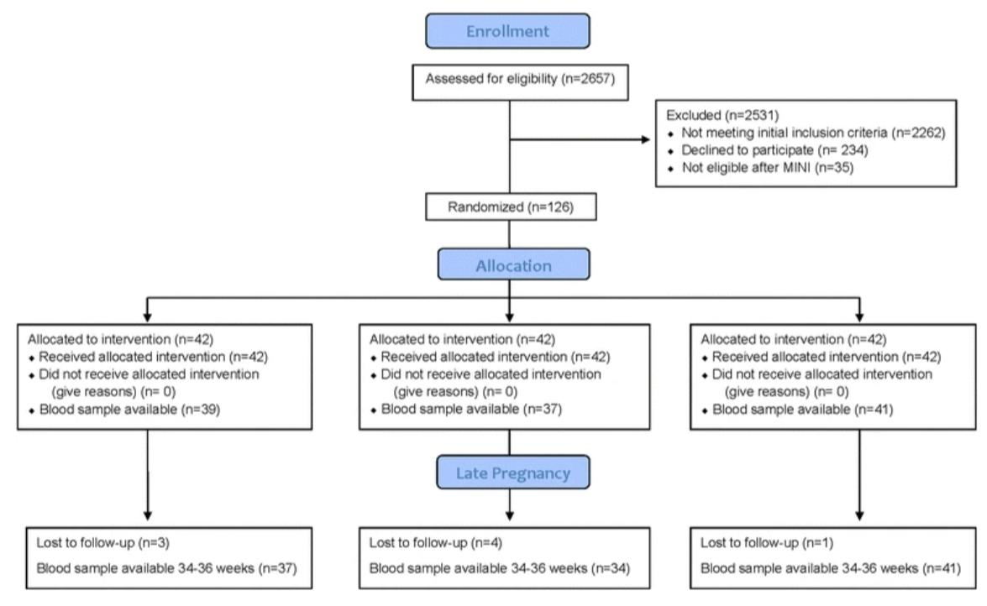
Şekil 1 : Çalışma katılımcılarının ve kan örnekleri akımı : EŞ DİYAGRAMI

Slide 26
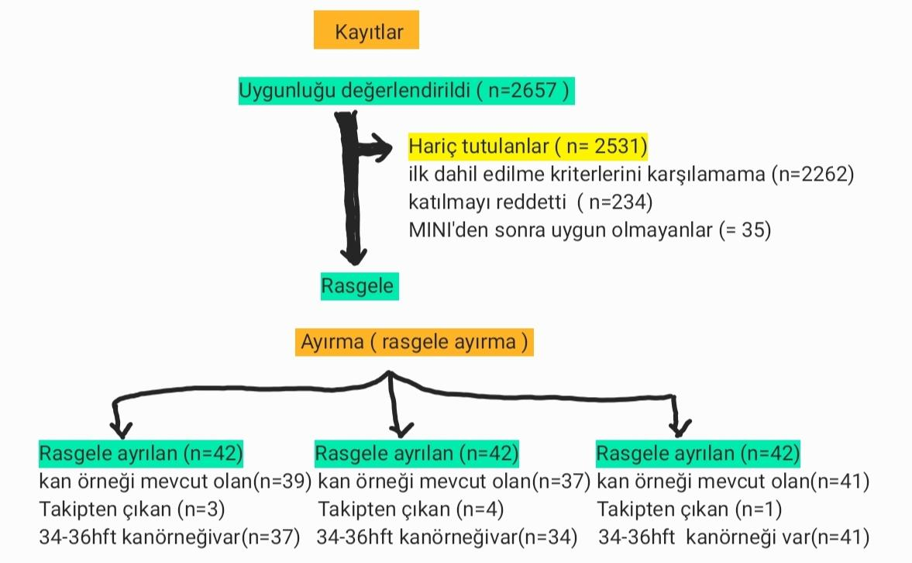
Şekil 1 : Çalışma katılımcılarının ve kan örnekleri akımı : EŞ DİYAGRAMI

Slide 27
BULGULAR
Toplam çalışma popülasyonu için ortalama D vitamini seviyesi 12–20 hafta ve
34–36 haftada sırasıyla 28.17 ng / ml +/− 8.25 ve 31.84 ng / ml +/− 10.63 idi.
12–20 haftadaki D vitamini seviyeleri, 34–36. Haftalardaki D vitamini seviyeleri
ile güçlü bir şekilde korelasyon gösterdi (Pearson ρ = 0.60, P <.0001).
Kışın alınan D vitamini seviyeleri, diğer mevsimlerde alınan D vitamini
seviyelerinden önemli ölçüde daha düşüktü
(ortalama D vitamini = 29.0 +/− 8.2'ye karşı 26.5 +/− 7.6, P <0.05).

Slide 28
BULGULAR
Birincil sonuç için, iki zaman noktasındaki D vitamini seviyeleri ile
12–20 hafta, 34–36 hafta ve doğum sonrası 6-8 hafta BDI skorları arasındaki ilişki
değerlendirilmiş
Kovaryans analizini (ANCOVA) ve mevsime göre ayarlamayı (kış / kış dışı)
kullanarak, 12–20. Haftadaki D vitamininin 12–20 ( P <0.05) haftalarda
ve 34–36. gebelik haftalarında ( P <0.05) BDI skorunun önemli bir prediktörü
olduğu bulunmuş .
Erken gebelikte D vitamini her bir birimlik artış için, BDI skorunda 1. vizit (% 95
güven aralığı −0.26, −0.017) ve 3. ziyarette (−0.27, −0.011) yaklaşık 0.14 ünite
azalma olmuş.
34-36. Haftalardaki D vitamini, aynı zaman noktasındaki BDI skorunu anlamlı olarak
tahmin etmemiş.

Slide 29
BULGULAR
Kategorik bir değişken olarak “düşük D vitamini” değerlendirildiğinde, 12–
20. Haftadaki D vitamini seviyesi ile o zamandaki BDI skoru ( P = 0.11) veya
doğum sonrası BDI skoru ( P = 0.97) arasında bir ilişki görülmemiş.
Bununla birlikte, kayıt sırasındaki “düşük D vitamini”, 34-36. Gebelik
haftalarında daha yüksek BDI skoru ile anlamlı şekilde ilişkiliydi ( P = 0.05).

Slide 30
BULGULAR
Potansiyel karıştırıcılara uyum sağlamak için, D vitamini ilişkisini daha iyi
anlamak için BDI puanı ile aşamalı bir doğrusal regresyon gerçekleştirilmiş.
Bu ayarlanmış modelde, 1. vizitteki “düşük D vitamini” (yine kategorik bir
değişken olarak) 34-36. Gebelik haftasında BDI ile ilişkilendirilirken ( P = 0.01),
düşük DHA ilişkisine doğru bir eğilim vardı ( P = 0.06) ve düşük EPA
( P = 0.09) ile o zaman noktasında daha yüksek BDI skorları
görülmüş(R 2model için = 0.12).
Regresyon analizinde düşük D vitamini ve doğum sonrası BDI skorları
arasında ilişki yoktu.

Slide 31
BULGULAR
Değerlendirilen diğer değişkenler (yaş, tütün kullanımı, obezite (BMI) ve
anti-depresan ilaçların başlaması) bu modeli önemli ölçüde etkilemedi. Yani
yaş, tütün kullanımı, VKİ ve antidepresan ilaçlara başlama BDI skorları ile
anlamlı bir şekilde ilişkili değildi.
34-36. Haftalarda BDI skorundaki varyansın% 12'sinin 12-20 haftada düşük D
vitamini seviyeleri, düşük EPA ve düşük DHA ile tahmin edildiğini bulunmuş.
D vitamini seviyeleri, herhangi bir zamanda majör depresif bozukluk,
genelleştirilmiş anksiyete bozukluğu veya anksiyete sorusu 1a'ya olumlu yanıt için
daha yüksek risk ile ilişkili değildi.
İlgi çekici bir şekilde, çalışma popülasyonunun %38,5'i, anksiyete sorusu 1a’ya
34-36. Haftalarda olumlu yanıt vermiş, belki de bunu bu tür semptomlara karşı özel
bir hassasiyet zamanı olarak tanımlamıştır.

Slide 32
Tartışma
Bu çalışma, erken gebelikte (12-20 .hafta) düşük D vitamini düzeylerinin, depresyon riski taşıyan bir grup kadında gebeliğin erken ve geç dönemlerinde daha yüksek depresyon semptom skorları ile anlamlı şekilde ilişkili olduğuna dair kanıtlar sunmaktadır.
Tersine, en son D vitamini seviyeleri ile BDI skoru arasında hamileliğin sonlarında ve postpartumda bir ilişkiye doğru bir eğilim olmasına rağmen, bu eğilimin anlamlı olmadığını ve başlangıç ​​BDI skorunun düzeltilmesinden sonra büyük ölçüde ortadan kalktığı bulunulmuş.
Düşük D vitamini seviyeleri (herhangi bir zamanda) daha yüksek doğum sonrası depresyon semptom skorları ile önemli ölçüde ilişkili değildi.

Slide 33
Güçlü yönler ve sınırlamalar
Çalışmanın dört ana gücü vardı, bunlardan biri ileriye dönük, uzunlamasına
çalışma tasarımıydı ve depresif semptomların gebelik sırasında birkaç zaman
noktasında ve doğum sonrası 6. haftada ölçülmesine imkan sağlamıştı.
Bu çalışmanın bir başka gücü de, hem erken hem de geç gebelikte D vitamini uzun
zaman diliminde ölçülmesiydi.
Bu çalışmanın üçüncü bir gücü, hem depresyon semptom skorlarını (BDI kullanarak)
hem de depresyon tanılarını (MINI kullanarak) değerlendirilmiş olunmasıydı.
Son olarak, bu çalışmadaki güçlü bir alan, depresyon riski taşıyan kadınları
değerlendirerek, çalışma kohortunda ilgilenilen depresif belirtilerin orta
derecede yaygın olduğu sonucunu bulmalarına imkan vermesiydi.

Slide 34
Sınırlamalar
Çalışmanın dört ana sınırlılığı vardı :
1- Bu çalışma omega-3 yağ asitleri ile müdahalenin ardından BDI puanında bir
düşüşü tespit etmek için tasarlanmış, randomize, kontrollü bir çalışmanın
ikincil bir analiziydi. Bu nedenle, sonuçlar dikkatle yorumlanmalıdır.
2- Randomize kontrollü çalışma için örneklem büyüklüğünün,
bir ilişkiyi saptamaya yönelik bir çalışma olmaktan ziyade, BDI puanı üzerinde
incelenen omega-3 yağ asidi müdahalelerine verilen varsayılmış yanıta dayalı
olarak seçilmesi.

Slide 35
Sınırlamalar
3- Çalışmanın bir başka potansiyel kısıtlaması, depresif belirti şiddetini değerlendirmek için
EPDS yerine BDI'yi kullanılmasıydı. Popülasyonda beklenen BDI puanları önceden
belirlenmiş olduğundan, ebeveyn denemesinde bu değerlendirme için BDI'yi özellikle seçilmiş.
4- Çalışmanın ek bir sınırlaması, inflamatuar sitokinlerin D vitamini ile depresif semptomlar
arasındaki ilişki üzerindeki potansiyel olarak düzenleyici etkilerinin keşfedememiş olunmasıydı.
Çalışmanın , hamileliğin erken dönemindeki düşük D vitamini seviyeleri ile gebelikte depresif
belirtiler arasında bir ilişki bulmuştur, ancak doğum sonrası depresyonla ilişki yoktu .
Yayınlanmış literatürde, hem düşük hem de yüksek D vitamini seviyeleri perinatal depresyon
ile ilişkilendirilmiştir; diğerlerinin varsaydığı bir bulgu, anormal derecede yüksek D vitamini
konsantrasyonlarına yanıt veren 24-hidroksilaza dayalı bir bozunma mekanizmasına bağlı olabilir

Slide 36
Sınırlamalar
Çalışmanın temel bulgusu, depresyon riski taşıyan kadınlarda erken ve geç
gebelikte düşük erken gebelik D vitamini düzeyleri ile depresyon belirtileri arasında
bir ilişki olduğudur.
Regresyon modeli, 34-36. Haftalarda BDI skorundaki varyansın% 12'sinin, erken gebelikte
düşük D vitamini, düşük EPA ve düşük DHA seviyelerinin bir kombinasyonu ile tahmin edildi.
Bu, karmaşık psikolojik ve psikiyatrik teşhisler için güçlü bir ilişki gibi görünmese de, bu
büyüklükteki bir ilişki, daha fazla araştırmaya değer bir ilişkiye işaret edebilir.
D vitamini takviyesi, gebelikte düşük maliyetli ve güvenli bir koruyucu uygulamadır .
Randomize çalışmalar perinatal depresyonun önlenmesi veya tedavisi için D
vitamini için bir fayda gösteriyorsa, takviye maternal fetal ve neonatal sağlığa fayda
sağlayabilir .

Slide 37
Sonuçlar
Bulgular, erken gebelikte düşük D vitamini düzeylerinin erken ve geç
gebelikte depresif belirtilerle ilişkili olduğunu düşündürmektedir.
Bu ilişki, beslenme yetersizliğinin gerçek bir etkisine atfedilebilir veya
alternatif olarak depresyona yatkın olan kadınlar ve olmayanlar arasındaki D
vitamini metabolizmasındaki farklılıklarla ilgili olabilir.
Gelecekteki önemli araştırma alanları, erken gebelikte depresyon riski
taraması yapan ve düşük D vitamini seviyelerine sahip olduğu tespit edilen
kadınlar için randomize kontrollü D vitamini takviyesi denemelerini içerecektir.
Gelecekteki bu tür araştırmalar, inflamatuar sitokinler ve D vitamini arasındaki
depresyon semptomları üzerindeki olası etkileşimleri de araştırmalıdır.

